Slide 1
ΕΡΓΑΣΤΗΡΙΟ 7
ΑΝΣ

Slide 2
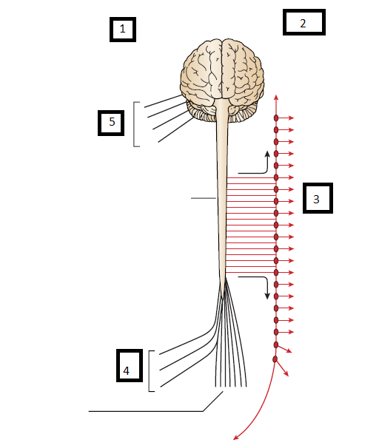
Παρασυμπαθητικό
Συμπαθητικό
Θ1-Ο2
Ι2-Ι4

Slide 3
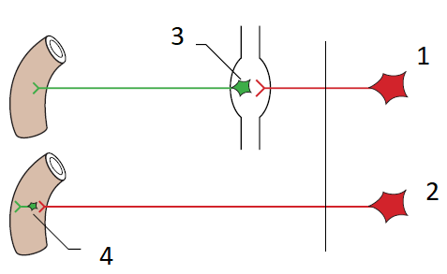
Συμπαθητικό
Ορατό γάγγλιο
Παρασυμπαθητικό
Μικροσκοπικό γάγγλιο

Slide 4
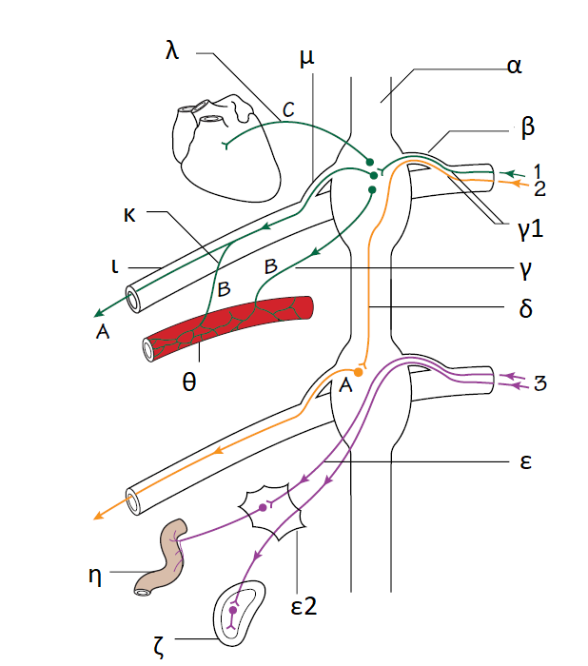
Α. συμπαθητικό στέλεχος
Β. λευκός αναστομωτικός κλάδος
Γ1. προγαγγλιακές ίνες
Γ. μεταγαγγλιακές στα αγγεία
Δ. κατιών κλάδος
Ε. προγαγγλιακές σπλαγχνικές ίνες
Ε2. γάγγλιο ηλιακό
Ζ. μυελός επινεφριδίων
Η. έντερο
Θ. αρτηρία
Ι. νωτιαίο νεύρο
Κ. κλάδος για αγγεία
Λ. σπλαγχνικός κλάδος
Μ φαιός αναστομωτικός κλάδος

Slide 5
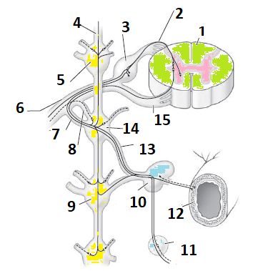
ΘΜΝΜ
Οπίσθια ρίζα
Νωτιαίο αισθητικό γάγγλιο
Συμπαθητική αλυσίδα
Συμπαθητικό παρασπονδυλικό γ.
Νωτιαίο νεύρο
Λευκός αναστομωτικός κλάδος
Φαιός αναστομωτικός κλάδος
=5
Γαγγλιο ηλιακό
Άνω μεσεντέριο γάγγλιο
Εντερικό πλέγμα
Θωρακικά σπλάγχνικά νεύρα
=5
Πρόσθια ρίζα

Slide 6
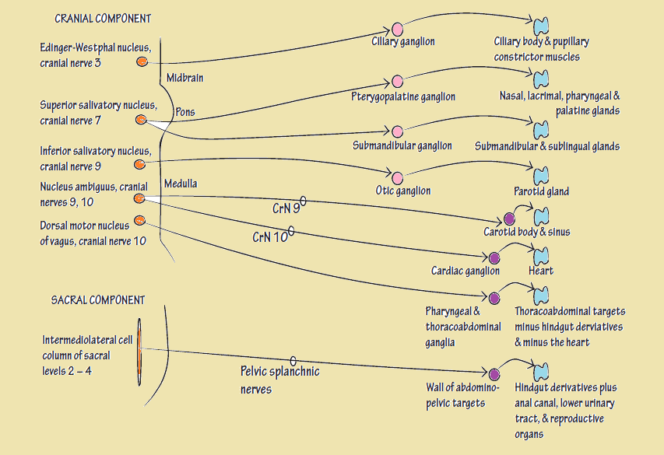

Slide 7
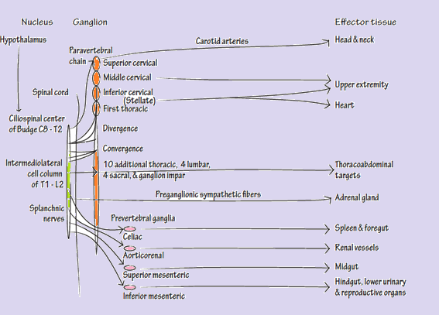

Slide 8
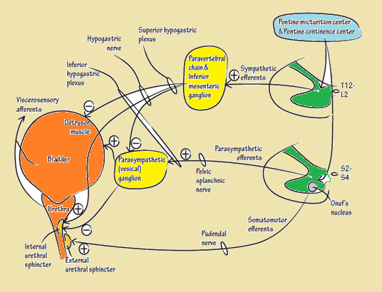

Slide 9
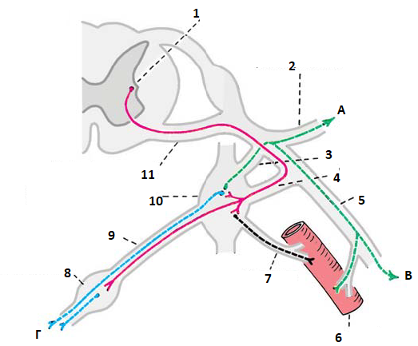
Πλάγια κέρατα
Ραχιαίος κλάδος (αγγεία, άμεσα)
Φαιός αναστομωτικός κλάδος
Λευκός αναστομωτικός κλάδος
Κοιλιακός κλάδος (αγγεία)
Αγγείο
Αγγειακός κλάδος
Πλέγμα (γάγγλια)
Σπλαγχνικός κλάδος
Συμπαθητικό γάγγλιο
Πρ. ρίζα

Slide 10
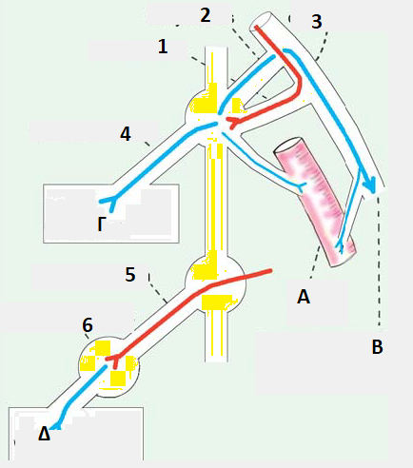
Λευκός κλάδος
Φαιός κλάδος
Πρ. κλάδος νωτ. Νεύρου
Σπλαγχνικός κλάδος (μεταγ)
Σπλαγχνικός κλάδος (προγ)
Πλέγμα
Α. αγγεία
Β. δέρμα
Γ. καρδιά
Δ. έντερο
μυεντερικό πλέγμα (αθερβαψη)
υποβλεννογόνιο πλέγμα (Meissner)
Πλέγματα γύρω από αγγεία

Slide 11
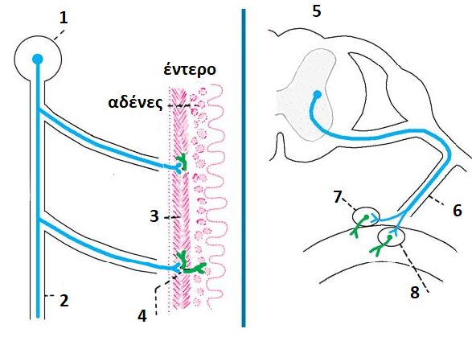
ΠΑΡΑΣΥΜΠΑΘΗΤΙΚΟ
π. ΧΙΙ (ραχιαίος)
Πνευμονογαστρικό ν.
Λμι
Πλέγμα
Ι2-Ι4
Σπλαγχνικό ν.
Πλέγμα γύρω
Πλέγμα εντός

Slide 12
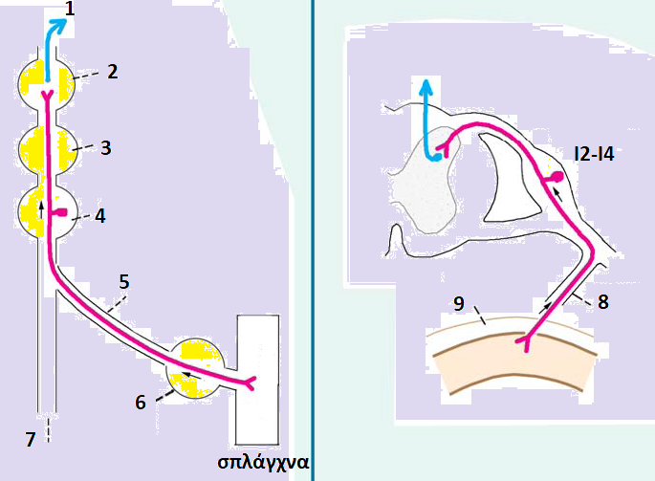
Προς θάλαμο
Π. μονήρους δεσμίδας
Άνω σφ. γάγγλιο
Κάτω σφ. Γάγγλιο
Σπλ. Κλάδος
Πλέγμα
ΧΙΙ
8. Πυελικό σπλαγχνικό ν.
9. πλέγμα

Slide 13
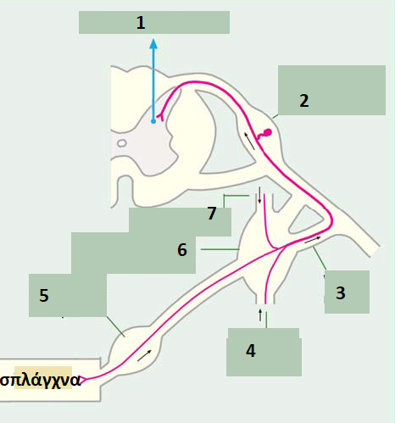
ΠΡΟΣΑΓΩΓΕΣ ΟΔΟΙ ΣΥΜΠΑΘΗΤΙΚΟΥ
Ανιόντα δεμάτια
Γάγγλιο συμπ. Αλύσου
Λευκός κλάδος
Κάτωθεν Ο2
Πλέγμα
Θ1-Ο2
Άνωθεν Θ1

Slide 14
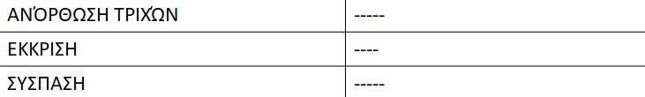



 | ΣΥΜΠΑΘΗΤΙΚΟ | ΠΑΡΑΣΥΜΠΑΘΗΤΙΚΟ
ΟΦΘΑΛΜΟΙ
ΔΕΡΜΑ
ΙΔΡ. ΑΔΕΝΕΣ
ΑΓΓΕΙΑ
ΚΑΡΔΙΑ
ΣΤΕΦΑΝΙΑΙΑ
ΠΝΕΥΜΟΝΕΣ
ΓΕΝΤ
ΗΠΑΡ
ΣΙΕΛ. ΑΔΕΝΕΣ
ΓΕΝ. ΣΥΣΤΗΜΑ
ΟΥΡΟΠΟΙΗΤΙΚΟ
ΕΠΙΝΕΦΡΙΔΙΑ

Slide 15
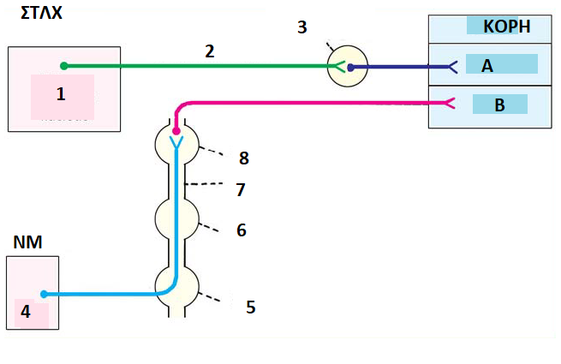
π. Edinger-Westphal
Κοινό κινητικό ν.
Ακτινωτό γάγγλιο
Θ1
Αστεροειδές γάγγλιο
Μέσο αυχενικό γάγγλιο
Συμπ.αλυσίδα
Άνω αυχενικό γαγγλιο
Σφιγκτήρας μυς
Διαστολέας μυς

Slide 16
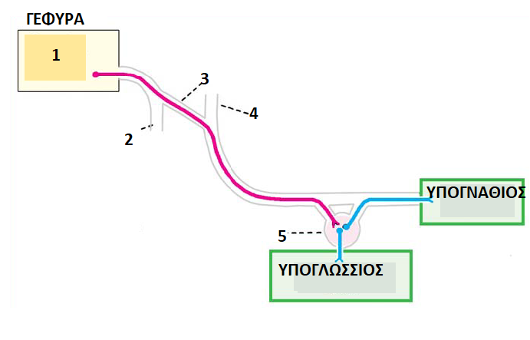
Άνω σιελικός π.
Προσωπικό ν.
Χορδή τυμπάνου
Γλωσσικό ν
Υπογνάθιο γάγγλιο

Slide 17
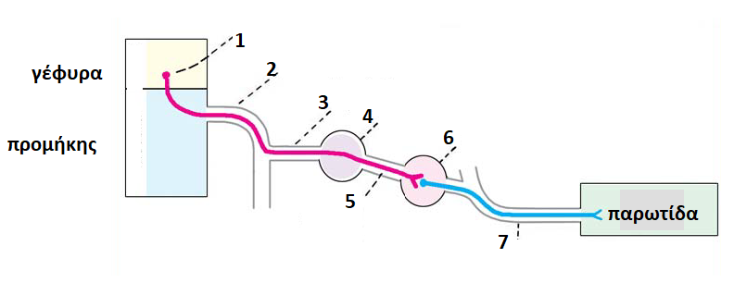
Κάτω σιελικός π.
Γλωσσοφαρυγγικό ν.
Τυμπανικός κλάδος
Τυμπανικό πλέγμα
Έλασσον λιθοειδές
Ωτικό γ.
Ωτοκροταφικό ν.

Slide 18
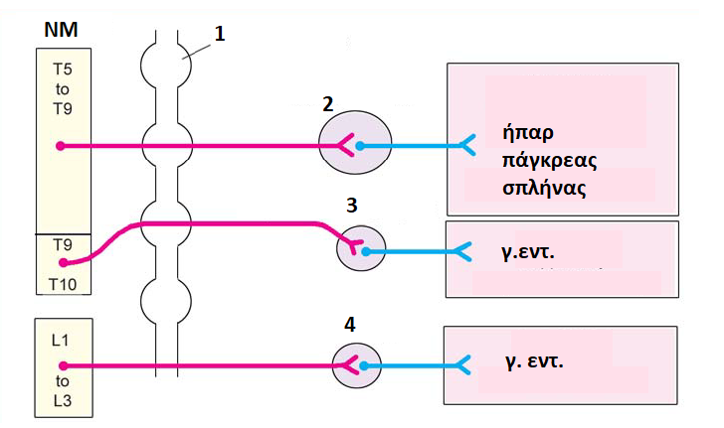
συμπ. Άλυσος
Γάγγλιο κοιλιακής αρτηρίας
Άνω μεσεντέριο γάγγλιο
Κάτω μεσεντέριο γλαγγλιο

Slide 19
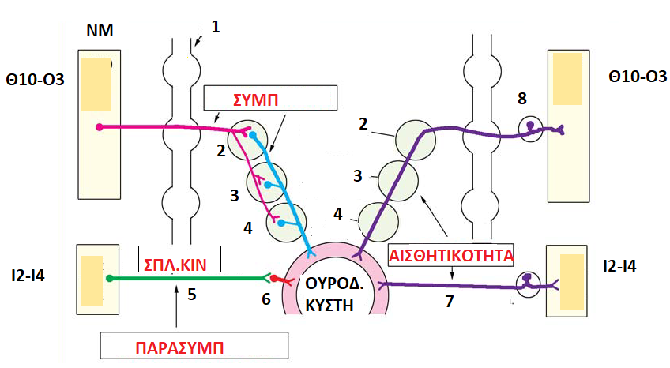
5. Πυελικό σπλαγχνικό ν.
6. Κυστικό πλέγμα
7. Πυελικό σπλαγχνικό ν.
8. Νωτιαίο αισθητικ΄κο γ.
Συμπ. Αλυσίδα
Κάτω μεσεντ. Πλέγμα
Άνω υπογάστριο πλέγμα
Κάτω υπογάστριο πλέγμα

Slide 20
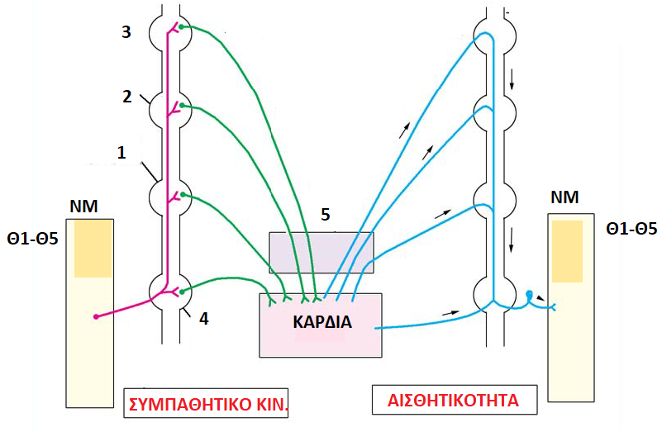
Αστεροειδές γ.
Μέσο αυχενικό γ.
Άνω αυχενικό γ.
Θωρακικά γ.
Καρδιακό πλέγμα

Slide 21
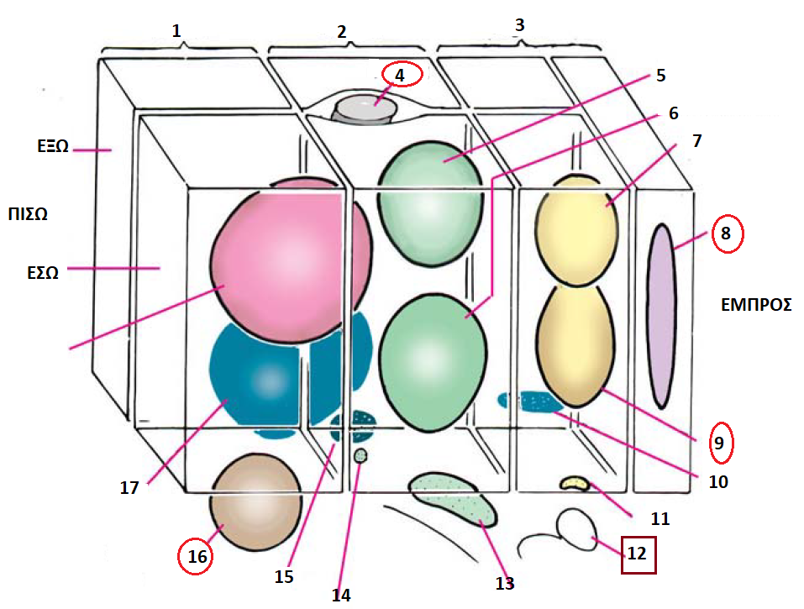
Περιοχή μαστίων
Περιοχή φύματος
Υπεροπτική περιοχή
Ψαλίδα
Έσω ραχιαίος
Έσω κοιλιακός
Παρακοιλιακός
Προοπτικός
Πρόσθιος
Υπεροπτικός
Υπεριασματικός
Οπτικό χίασμα
Infundibular
Premamillary
Πλάγιος φυματος
Μαστία
Φυματο μαστιακός

Slide 22
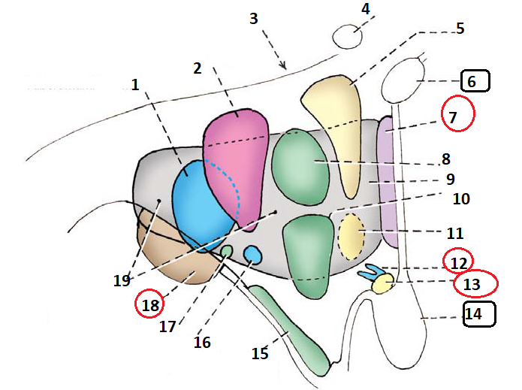
Φυματομαστικός π
Οπίσθιος π.
Υποθαλαμική σχισμή
Μεσοκοιλιακό τρήμα
Παρακοιλιακός π
Πρ. σύνδεσμος
Προοπτικός π.
Ραχιαίος έσω π.
Πλάγιος π.
Κοιλιακός έσω π.
Πρόσθιος π.
Υπεροπτικός π.
Υπερχιασματικός π.
Οπτικό χίασμα
Τοξοειδής π.
Πλάγιος φύματος π.
Προμαστιακός π.
Μαστία
Πλάγιος π.

Slide 23
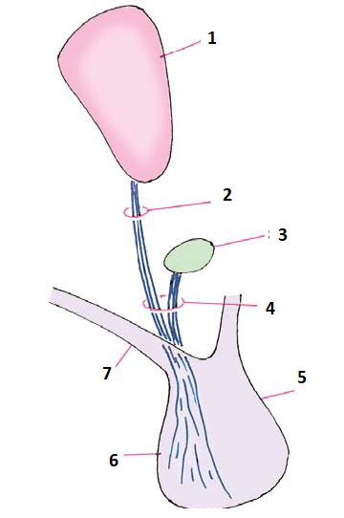
1.Παρακοιλιακός π.
2. Παρακοιλιακό-υποφυσιακή οδός
3. Υπεροπτικός π.
4. Υπεροπτικό-υποφυσιακή οδός
5. πρ. λοβός υπόφυσης (νευροϋπόφυση)
6. οπ. Λοβός υπόφυσης (αδενοϋπόφυση)
7. Μίσχος

Slide 24
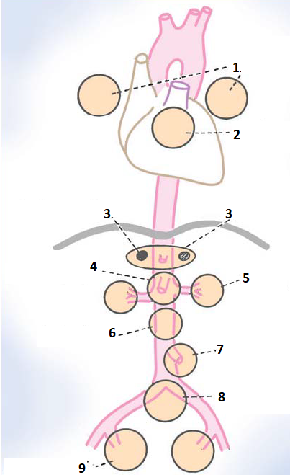
Πνευμονικό πλέγμα
Καρδιακό πλέγμα
Γάγγλιο κοιλιακής αρτρίας
Άνω μεσεντέριο γάγγλιο
Νεφρικό πλέγμα
Αορτικό πλέγμα
Κάτω μεσεντέριο πλέγμα
Άνω υπογάστριο πλέγμα
Κάτω υπογάστριο πλέγμα

Slide 25
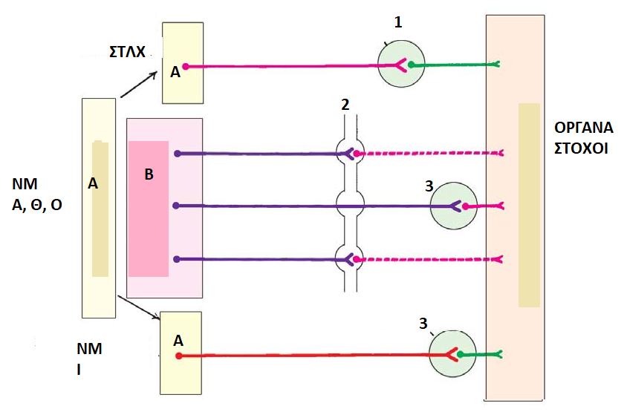
Γάγγλια κρανιακών ν
Συμπαθητική άλυσος
Γάγγλια ΑΝΣ-πλέγματα
Α. ΠΑΡΑΣΥΜΠΑΘΗΤΙΚΟ
Β. ΣΥΜΠΑΘΗΤΙΚΟ

